Slide 1
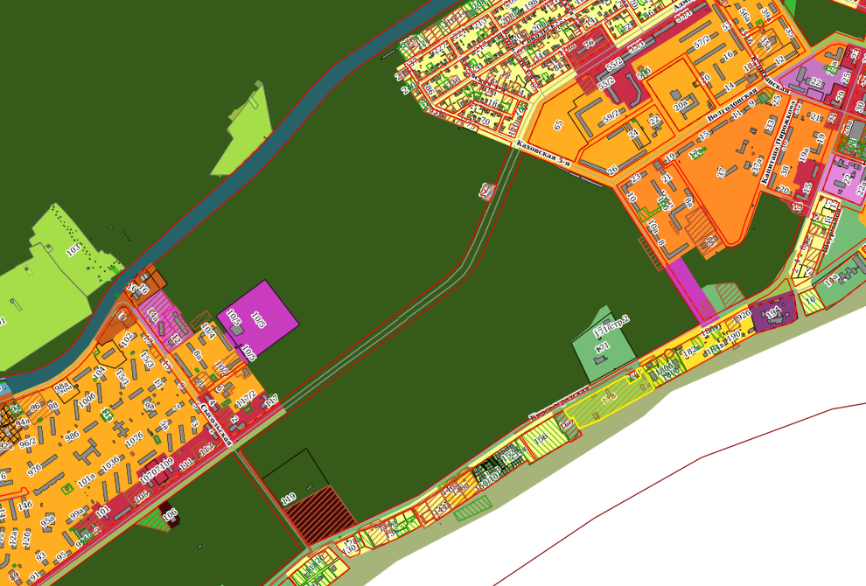
Комплекс отдельно стоящих зданий по адресу: г. Пермь, Кировский район, ул. Кировоградская, 178
Кадастровый номер земельного участка – 59:01:1713267:5
Площадь земельного участка – 23 613,9 кв.м.
Форма собственности – муниципальная;
земельный участок по ул. Кировоградская, 171 располагается
на особо охраняемой природной территории местного значения: историко-природный комплекс «Сосновый бор»;
В состав имущества входит:
административный корпус площадью 130 кв.м., спальный корпус площадью 377, 8 кв.в., медицинский корпус площадью 79,2 кв.м., спальный корпус площадью 169,7 кв.м.; спальный корпус площадью 99,9 кв.м.; спальный корпус площадью 247,6 кв.м. (ОКН регионального значения «Дача на набережной»; прачечная площадью 61,4 кв.м.; спальный корпус для сотрудников площадью 41,6 кв.м.; спальный корпус площадью 170,5 кв.м., столовая площадью 228,2 кв.м., клуб площадью 257,6 кв.м., сторожка площадью 22,4 кв.м.
Градостроительный регламент – зона рекреационно-ландшафтных территорий (Р-2);
Вид разрешенного использования – под территорию детского лагеря;
Транспортная доступность. Автобусы №№60,80.

Slide 2
Комплекс отдельно стоящих зданий по адресу: г. Пермь, Кировский район, ул. Кировоградская, 178
Виды работ в рамках концессионного соглашения:
Реконструкция.
Документация находится в разработке.

